Slide 1
Phân tích hình ảnh khuôn mặt để phân loại tuổi, giới tính
NHÓM 2
NGYỄN MINH TRUNG
TRẦN VĂN HOÀN
ĐÀM DUY ĐAN
NGUYỄN HUỲNH MINH THÀNH
NGÔ VĂN HIỀN
CAO XUÂN THÀNH(NHÓM TRƯỞNG)
NGUYỄN NHẬT DUY
DƯƠNG THỊ THANH
PHAN THÀNH NAM
TRẦN HUỲNH NHƯ Ý

Slide 2
Các thư viện cần cài đặt
OpenCV
Argparse

Slide 3
Thị giác máy tính là gì?
Thị giác máy tính là lĩnh vực nghiên cứu cho phép máy tính nhìn và nhận dạng các hình ảnh và video kỹ thuật số như con người.
Computer Vision bao gồm việc thu thập, xử lý, phân tích và hiểu các hình ảnh kỹ thuật số để trích xuất dữ liệu chiều cao từ thế giới thực nhằm tạo ra thông tin tượng trưng hoặc số sau đó có thể được sử dụng để đưa ra quyết định. Quá trình này thường bao gồm các thực hành như nhận dạng đối tượng, theo dõi video, ước tính chuyển động và khôi phục hình ảnh.Gender Ethnicity Age

Slide 4
OpenCV là gì?
OpenCV (Open Computer Vision) là một thư viện mã nguồn mở hàng đầu cho xử lý về thị giác máy tính, machine learning, xử lý ảnh. OpenCV đươc viết bằng C/C++, vì vậy có tốc độ tính toán rất nhanh, có thể sử dụng với các ứng dụng liên quan đến thời gian thực. Opencv có các interface cho C/C++, Python Java vì vậy hỗ trợ được cho Window, Linux, MacOs lẫn Android, iOS OpenCV có cộng đồng hơn 47 nghìn người dùng và số lượng download vượt quá 6 triệu lần

Slide 5
Về dự án chúng em sẽ
Phát hiện khuôn mặt
Phân loại thành Nam / Nữ
Phân loại vào một trong 8 độ tuổi
Đưa kết quả lên hình ảnh và hiển thị

Slide 6
Dầu tiên
Cần cài đặt OpenCV (cv2) để có thể chạy dự án này. Bạn có thể làm điều này với pip-
pip cài đặt opencv-python

Slide 7
Các bước thực hành dự án python phát hiện giới tính và tuổi
1. Để nhận diện khuôn mặt chúng em có các tệp
opencv_face_detector.pbtxt
opencv_face_detector_uint8.pb
age_deploy.prototxt
age_net.caffemodel
world_deploy.prototxt
world_net.caffemodel
một vài hình ảnh để thử dự án
tệp .pb- đây là tệp protobuf (bộ đệm giao thức); nó nắm giữ định nghĩa đồ thị và các trọng số được đào tạo của mô hình. Có thể sử dụng điều này để chạy mô hình được đào tạo. Và trong khi tệp .pb giữ protobuf ở định dạng nhị phân, một tệp có phần mở rộng .pbtxt giữ tệp ở định dạng văn bản. Đây là các tệp TensorFlow. Đối với độ tuổi và giới tính, tệp .prototxt mô tả cấu hình mạng và tệp .caffemodel xác định trạng thái bên trong của các tham số của các lớp.

Slide 8
Các bước thực hành dự án python phát hiện giới tính và tuổi
2. Chúng ta sử dụng thư viện argparse để tạo một trình phân tích cú pháp đối số để chúng ta có thể lấy đối số hình ảnh từ dấu nhắc lệnh. Chúng tôi làm cho nó phân tích cú pháp đối số giữ đường dẫn đến hình ảnh để phân loại giới tính và độ tuổi.
3. Đối với khuôn mặt, tuổi tác và giới tính, khởi tạo bộ đệm và mô hình giao thức.
4. Khởi tạo các giá trị trung bình cho mô hình và danh sách các độ tuổi và giới tính để phân loại.
5. Bây giờ, sử dụng phương thức readNet () để tải các mạng. Tham số đầu tiên chứa các trọng số được huấn luyện và tham số thứ hai mang cấu hình mạng.
6. ghi lại luồng video trong trường hợp bạn muốn phân loại trên luồng của webcam. Đặt vùng đệm thành 20.

Slide 9
Các bước thực hành dự án python phát hiện giới tính và tuổi
7. Bây giờ cho đến khi bất kỳ phím nào được nhấn, chúng ta đọc luồng và lưu trữ nội dung vào các tên hasFrame và frame. Nếu nó không phải là video, nó phải đợi và vì vậy chúng tôi gọi waitKey () từ cv2, sau đó ngắt.

Slide 10
Các bước thực hành dự án python phát hiện giới tính và tuổi
8. Hãy gọi hàm highlightFace () với các tham số faceNet và frame, và những gì nó trả về, chúng ta sẽ lưu trữ trong tên resultImg và faceBoxes. Và nếu chúng tôi nhận được 0 faceBox, có nghĩa là không có khuôn mặt nào để phát hiện.
Ở đây, net là faceNet- mô hình này là Máy dò khuôn mặt DNN và chỉ chứa khoảng 2,7MB trên đĩa.
Tạo một bản sao nông của khung và lấy chiều cao và chiều rộng của nó.
Tạo một đốm màu từ bản sao nông.
Đặt đầu vào và thực hiện chuyển tiếp tới mạng.
faceBoxes bây giờ là một danh sách trống. cho mỗi giá trị từ 0 đến 127, hãy xác định độ tin cậy (từ 0 đến 1). Bất cứ nơi nào chúng tôi tìm thấy độ tin cậy lớn hơn ngưỡng tin cậy, là 0,7, chúng tôi nhận được tọa độ x1, y1, x2 và y2 và thêm một danh sách các tọa độ đó vào faceBox.
Sau đó, chúng tôi đặt các hình chữ nhật trên hình ảnh cho mỗi danh sách tọa độ như vậy và trả về hai thứ: bản sao nông và danh sách các faceBox.

Slide 11
Các bước thực hành dự án python phát hiện giới tính và tuổi
9. Nhưng nếu thực sự có faceBox, với mỗi ô trong số đó, chúng tôi xác định khuôn mặt, tạo ra một đốm màu 4 chiều từ hình ảnh. Khi làm điều này, chúng tôi chia tỷ lệ, thay đổi kích thước và chuyển các giá trị trung bình vào.
10. Chúng tôi cung cấp đầu vào và cung cấp cho mạng chuyển tiếp để có được sự tin cậy của hai lớp. Giá trị nào cao hơn thì đó là giới tính của người trong ảnh.
11. Sau đó, chúng tôi làm điều tương tự đối với độ tuổi.
12. Chúng tôi sẽ thêm văn bản giới tính và tuổi vào hình ảnh kết quả và hiển thị nó bằng imshow ().

Slide 12
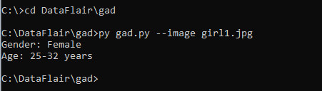
Ví dụ về dự án Python để phát hiện giới tính và độ tuổi
Bây giờ chúng ta hãy thử phân loại giới tính và độ tuổi này trên một số hình ảnh của chính chúng ta.
Chúng tôi sẽ đến dấu nhắc lệnh, chạy tập lệnh của chúng tôi với tùy chọn hình ảnh và chỉ định một hình ảnh để phân loại:
Ví dụ 1 về dự án Python :

Slide 13
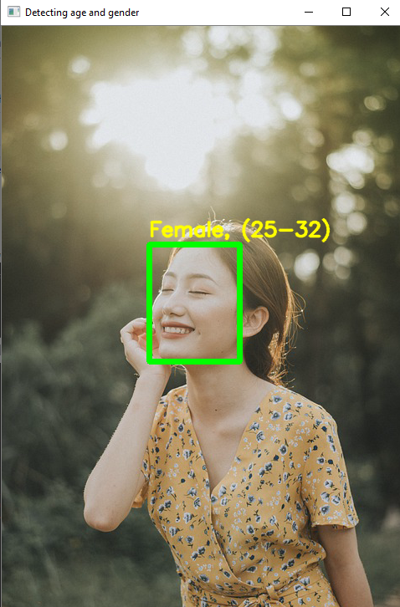
Ví dụ về dự án Python để phát hiện giới tính và độ tuổi
Đầu ra :

Slide 14

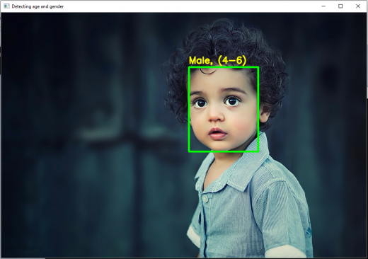
Ví dụ về dự án Python để phát hiện giới tính và độ tuổi
Ví dụ 2 về dự án Python :
Đầu ra:

Slide 15
Cảm ơn thầy và các bạn đã lắng nghe

